Slide 1
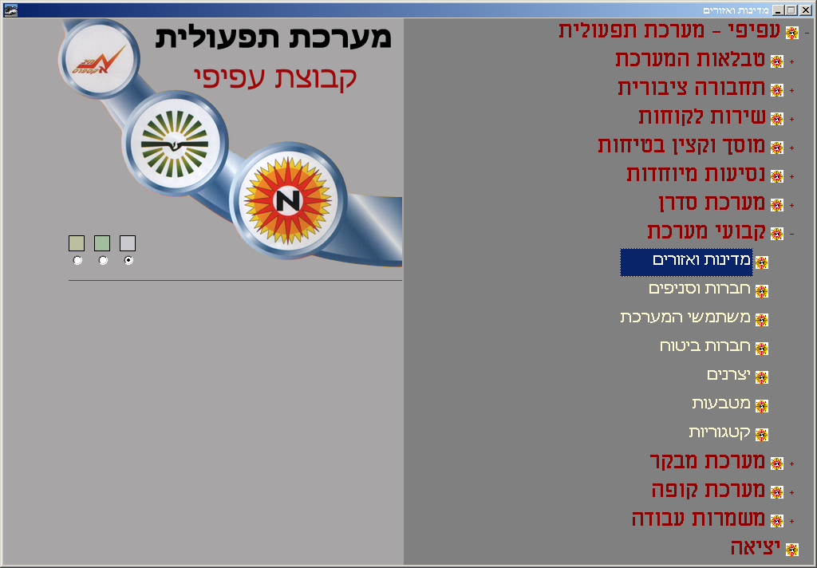
תסריט קבועי מערכת מספר 7
לחיצה אחת על 'קבועי מערכת'
תוצאה: הצגת רשימת קבועי מערכת

Slide 2
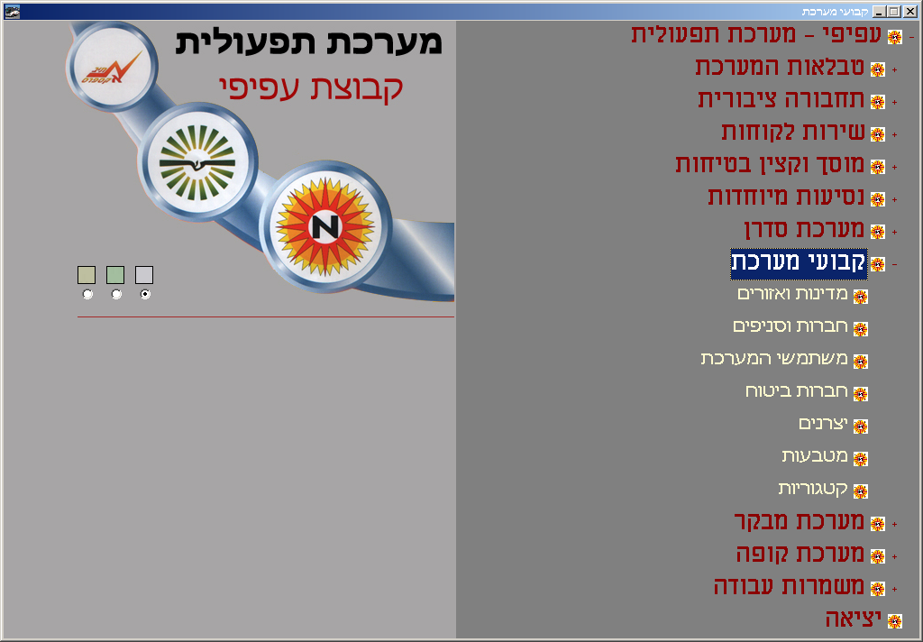
תסריט מדינות ואזורים מספר 7.1
לחיצה פעמים על מדינות ואזורים
תוצאה: הצגת חלון מדינות,אזורים ישובים

Slide 3
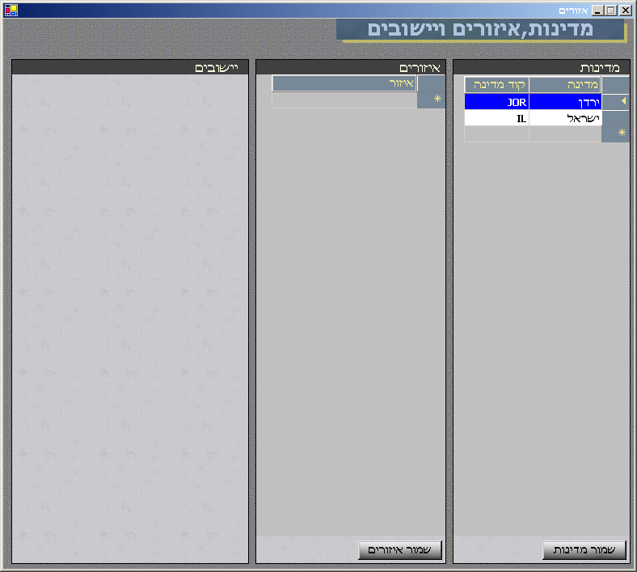
תסריט מספר 7.1.1
בחירת אחת מהמדינות
תוצאה: מציגה לנו את כל האזורים של המדינה המובחרת

Slide 4
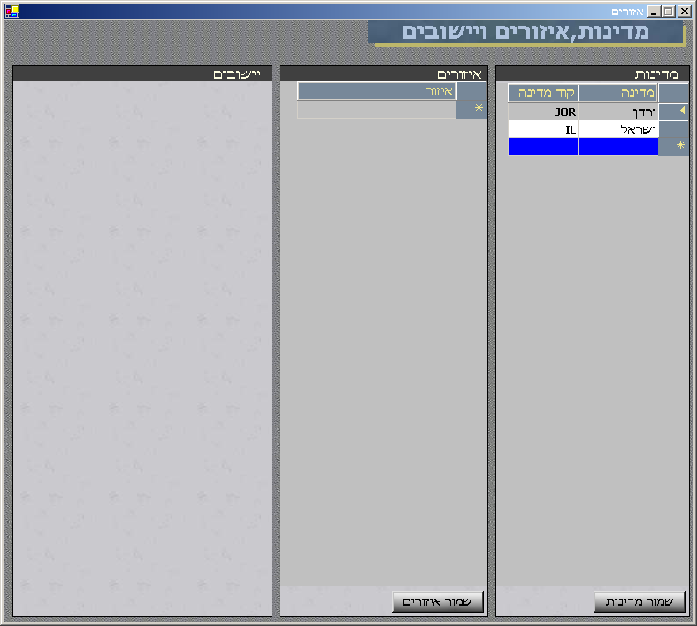
תסריט מספר7.1.1.1
1) הכנסת/שינוי מדינה
2) לחיצה אחת על שמור מדינות נותנת לנו לשמור את המדינה שמעוניינים להוסיף

Slide 5
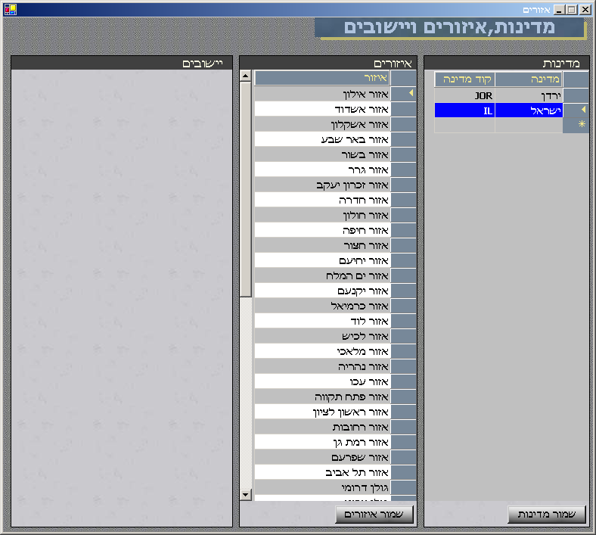
תסריט מספר 7.1.2
לחיצה אחת
תוצאה:מציגה את כל היישובים של האזור המובחר

Slide 6
תסריט מספר 7.1.2.1
1) הכנסה/שינוי איזור
2) לחיצה אחת על שמור אזורים נותנת לנו לשמור את האזור שמעניינם להוסיף

Slide 7
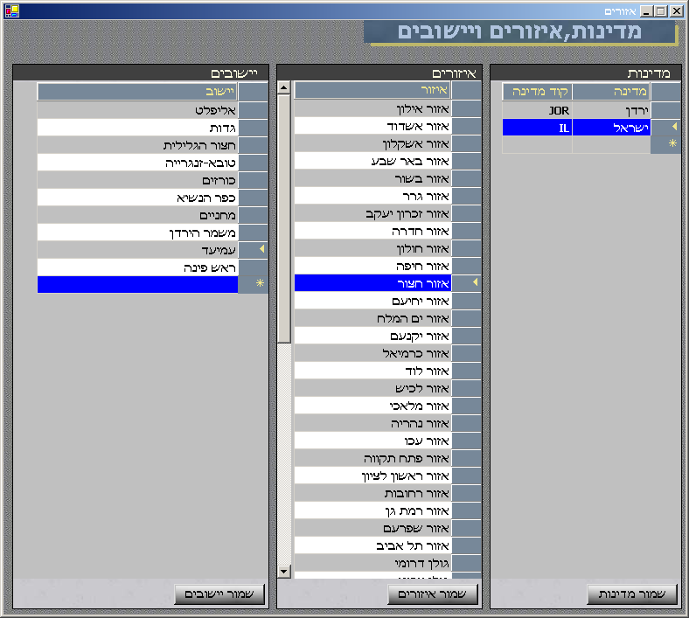
תסריט מספר 7.1.3
לחיצה אחת על שמור יישוב נותנת לנו להוסיף/לעדכן יישוב שמעוניינים להוסיף/לעדכן לאזור השייכים לו

Slide 8
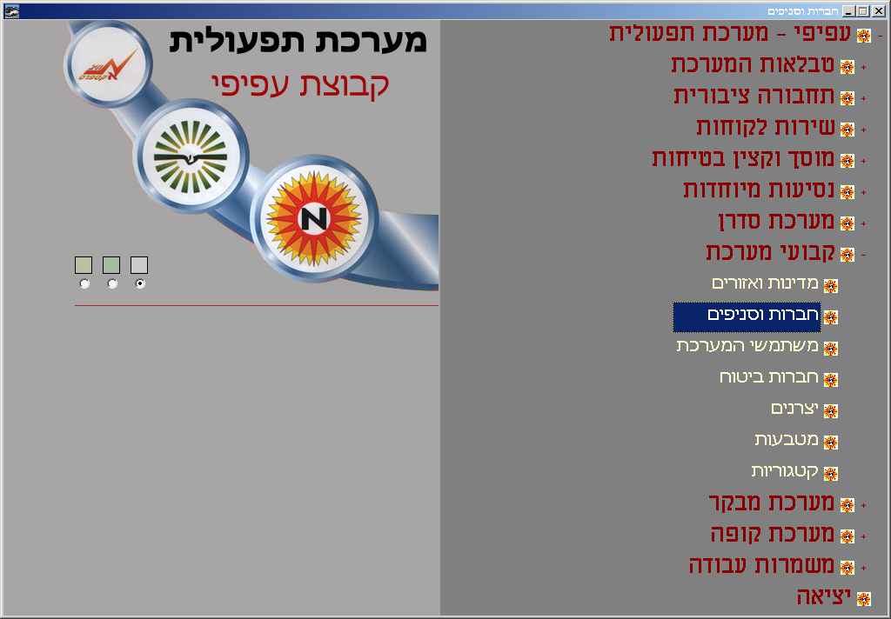
תסריט מספר 7.2
לחיצה פעמיים על חברות וסניפים
תוצאה: מציגה לנו תפריט חברות וסניפים

Slide 9
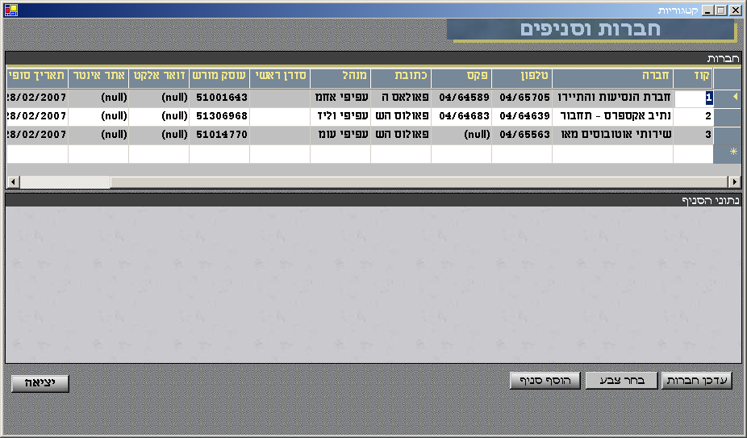
תסריט מספר 7.2.1
לחיצה אחת על אחת מחברות
תוצאה: מציגה לנו כל הסניפים ופרטיהם של החברה המובחרת

Slide 10
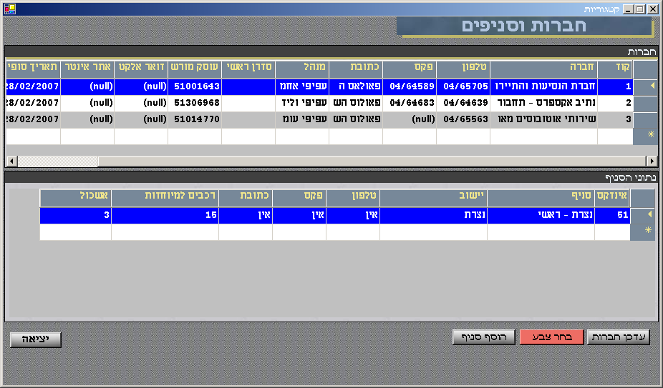
תסריט מספר 7.2.1.1
1) בחירת חברה
2) בחירת סניף
3) ביצוע העדכון
4) לחיצה אחת על עדכן חברות נותנת לנו לעדכן פרטי החברה
תוצאה: עדכון פרטי סניף שבחרנו

Slide 11
תסריט מספר 7.2.1.2
1) בחירת חברה
2) לחיצה אחת על בחר צבע נותנת לנו אפשרות לבחור ולשנות צבע של חברה
תוצאה: בחירת צבע של חברה

Slide 12
תסריט מספר 7.2.1.3
1) בחירת חברה
2) לחיצה אחת על הוסף סניף מאפשרת לנו להוסיף סניף לחברה שכבר בחרנו בה

Slide 13
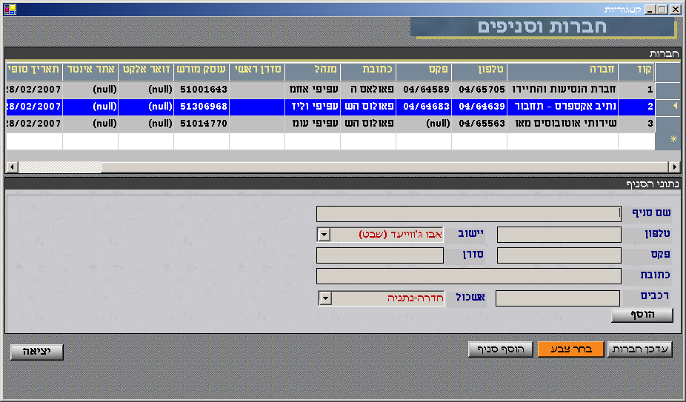
המשך תסריט מספר 7.2.1.3
3) הכנסת פרטים
4) לחיצה על הוסף כדי לבצע את הוספת הסניף
תוצאה: הוספת סנף

Slide 14
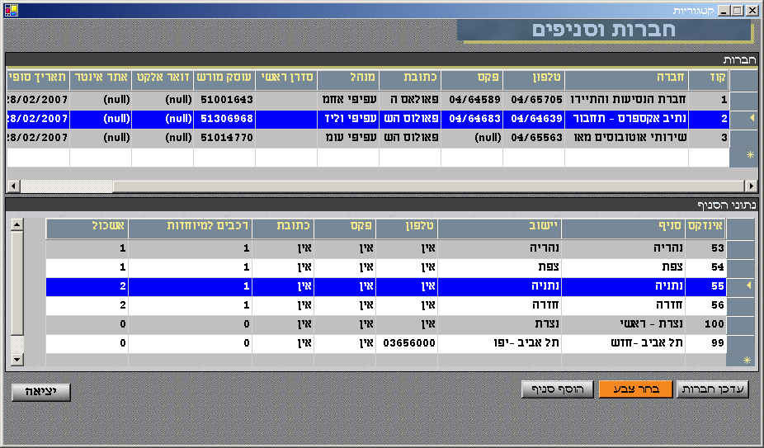
תסריט מספר 7.2.1.4
1) בחירת חברה
2) בחירת סניף
3) לחיצה פעמים על סניף
תוצאה: מציג לנו תפריט נתוני סניף

Slide 15
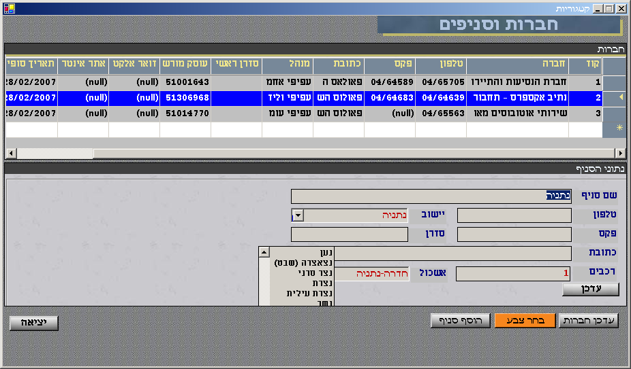
המשך תסריט מספר 7.2.1.4
לחיצה אחת על עדכן
תוצאה: מבצע עדכון נתוני סניף

Slide 16
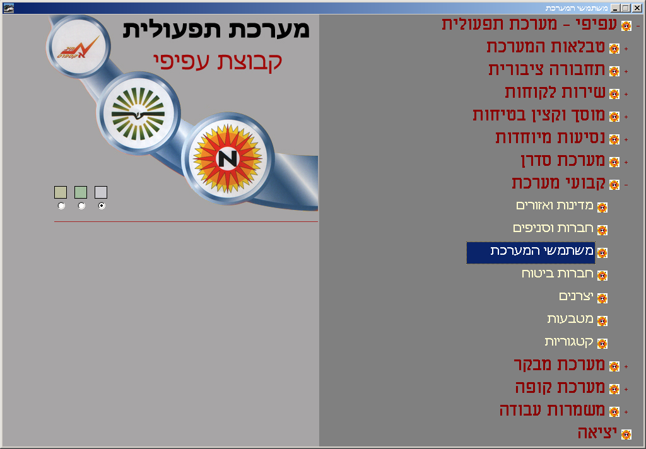
תסריט מספר 7.3
לחיצה פעמים על משתמשי המערכת
תוצאה: מציג לנו חלון הוספה ועדכון של משתמשים

Slide 17
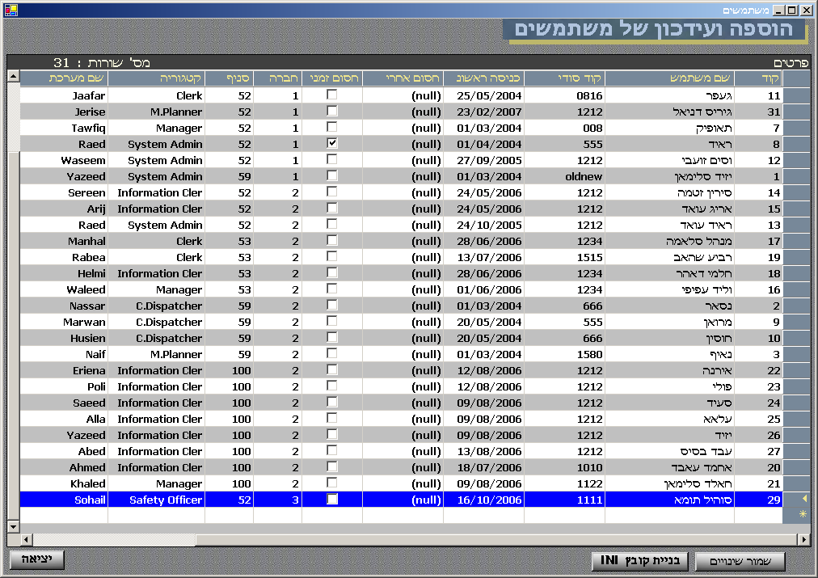
תסריט מספר 7.3.1
1) בחירת משתמש
2) מבצע שינוי/הוספה למשתמש
3) לחיצה אחת על שמור שינויים
תוצאה: מאפשרת לנו לשנות פרטי משתמש ולהוסיף משתמש חדש

Slide 18
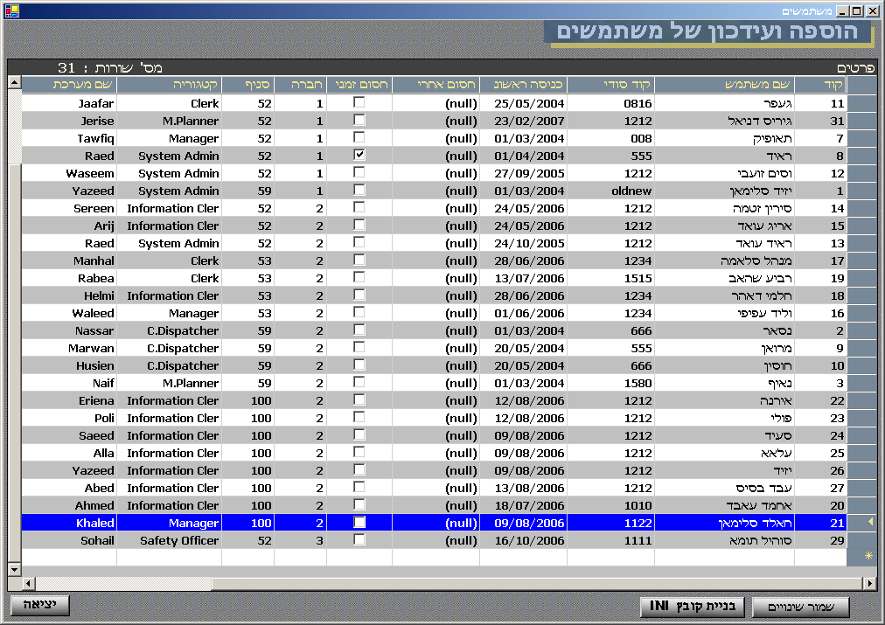
תסריט מספר 7.3.2
1) בחירת משתמש
2) לחיצה אחת על בניית עץ INI
תוצאה: מציג לנו חלון הרשאות משתמש

Slide 19
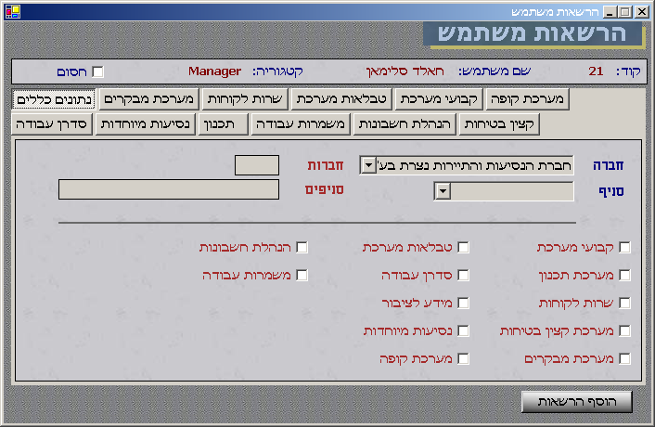
תסריט מספר 7.3.2.1
1) בחירת קטגוריה
2) בחירת הרשאות
3) הוסף הרשאות
תוצאה: יצירת קובץ INI

Slide 20
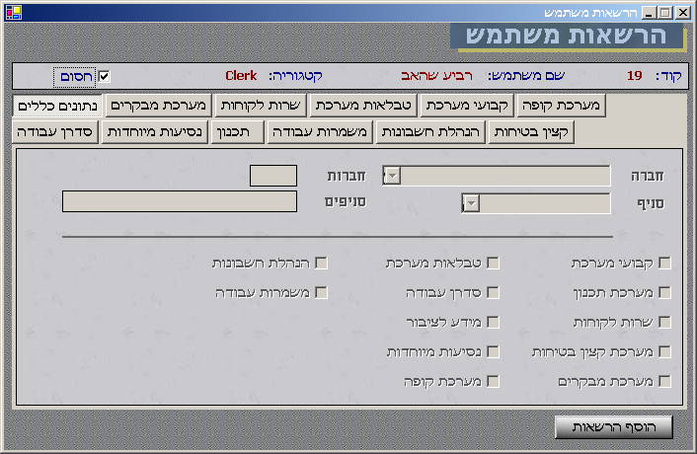
תסריט מספר 7.3.2.2
לחיצה על חסום
תוצאה: חוסמת לנו את המשתמש מהמערכת

Slide 21
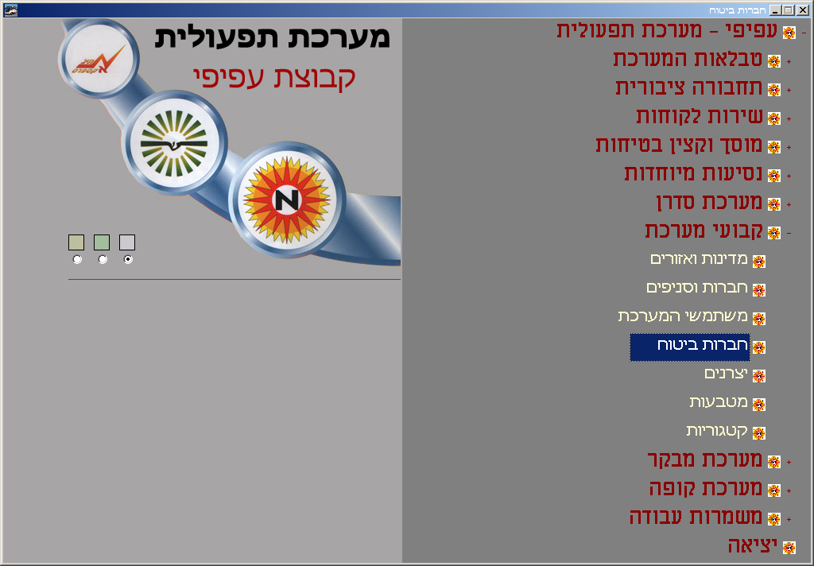
תסריט מספר 7.4
לחיצת פעמים על חברות ביטוח
תוצאה: מציג לנו חלון חברות וביטוח

Slide 22
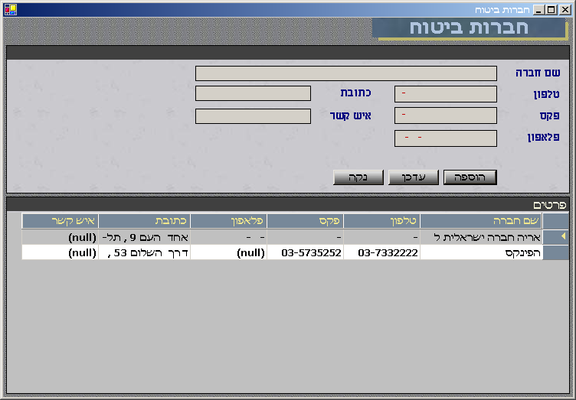
תסריט מספר 7.4.1
1) הכנסת פרטים
2)לחיצה על הוספה
תוצאה: הוספת שורה בטבלת פרטים בשם הפרטים שמלינו

Slide 23
תסריט מספר 7.4.2
2) לחיצה על עדכן
1) בחירת אחת מהחברות
תוצאה: עדכן פרטי חברה

Slide 24
תסריט מספר 7.4.3
לחיצה על נקה
תוצאה: מנקה את טבלת הפרטים

Slide 25
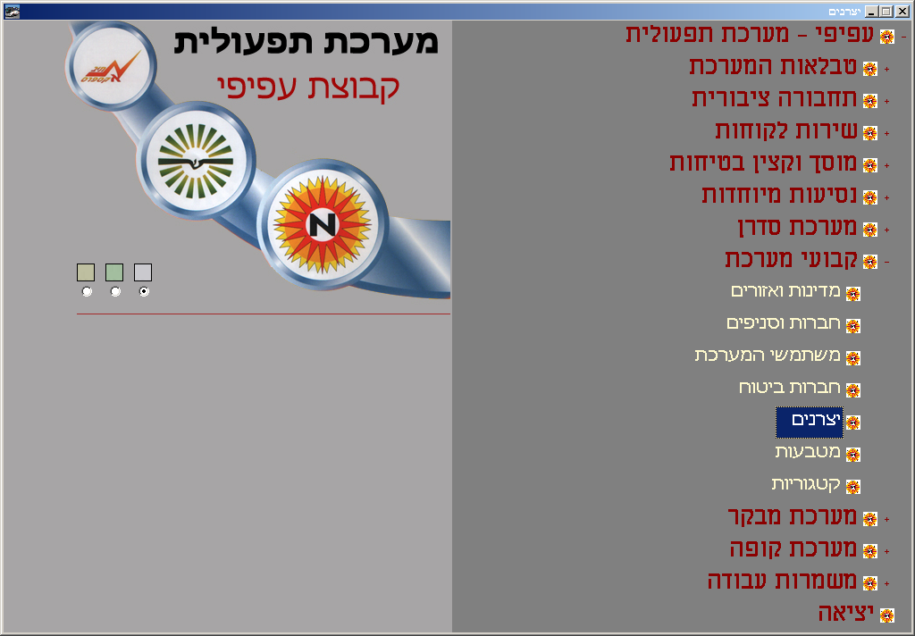
תסריט מספר 7.5
לחיצה פעמים על יצרנים
תוצאה: הצגת חלון יצרנים

Slide 26
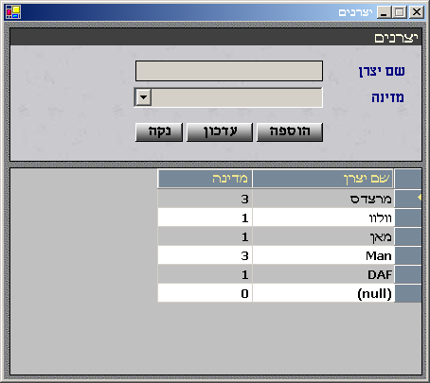
תסריט מספר 7.5.1
1) הכנסת שם יצרן, מדינה
2) לחיצה על הוספה
תוצאה: הוספת יצרן, הוספת שורה בטבלת שם יצרן, מדינה

Slide 27
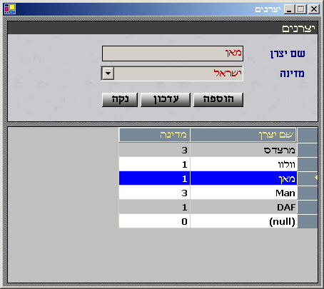
תסריט מספר 7.5.2
2) עדכון שם יצרן, מדינות
3) לחיצה על עדכון
1) בחירת אחת מהיצרנים
תוצאה: עדכון פרטי היצרן

Slide 28
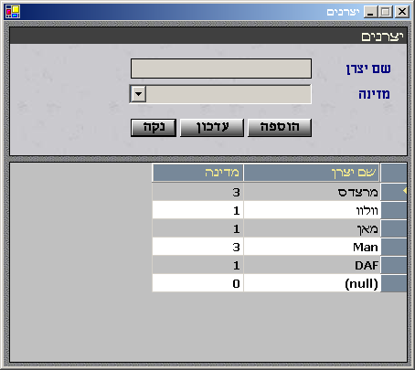
תסריט מספר 7.5.3
2) לחיצה על נקה
תוצאה: מנקה את פרטי היצרן

Slide 29
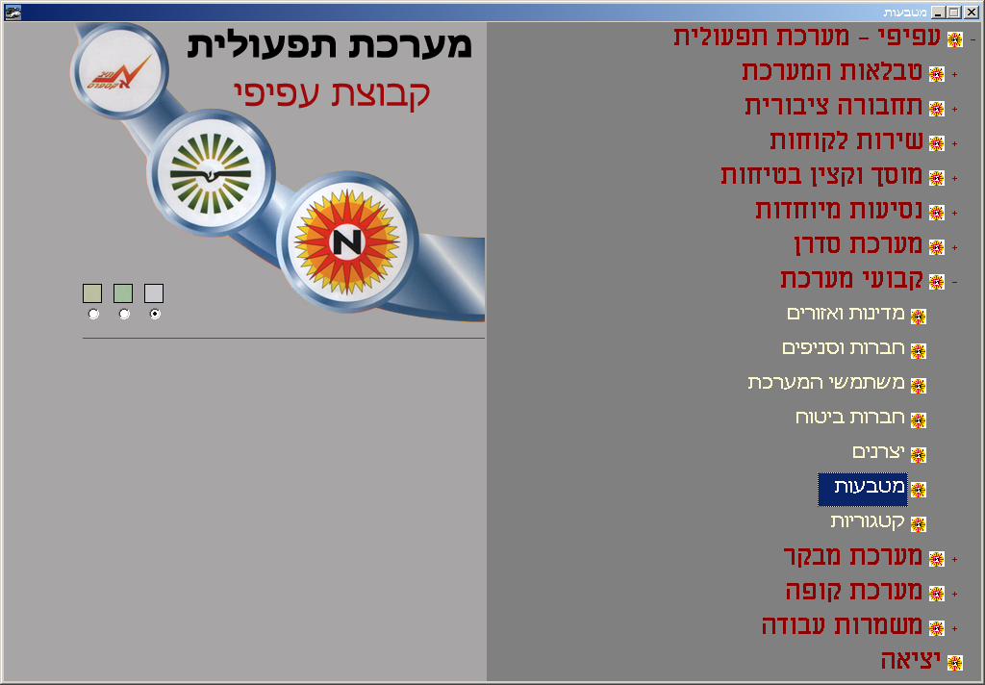
תסריט מספר 7.6
לחיצה פעמים על מטבעות
תוצאה: הצגת חלון טבלאות

Slide 30
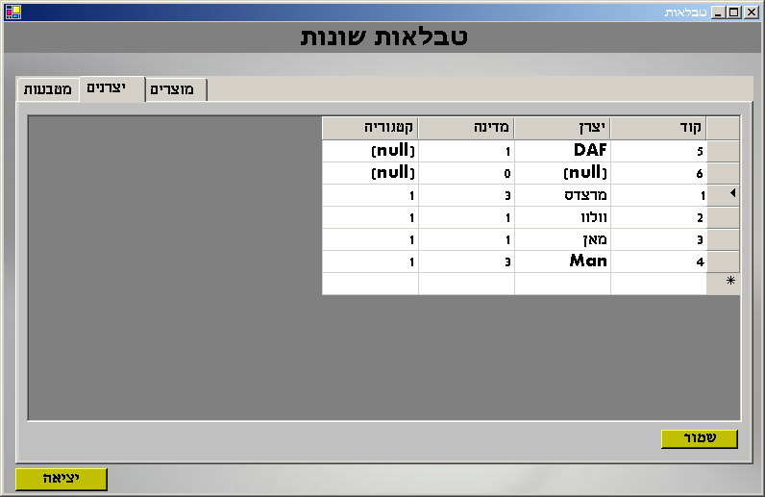
תסריט מספר 7.6.1
1) בחירת אחת מהקטגוריה
2) שינוי פרטים/הוספה
3) לחיצה על שמור
תוצאה: מבצע שמירה להוספה/שינוי שבצעת

Slide 31
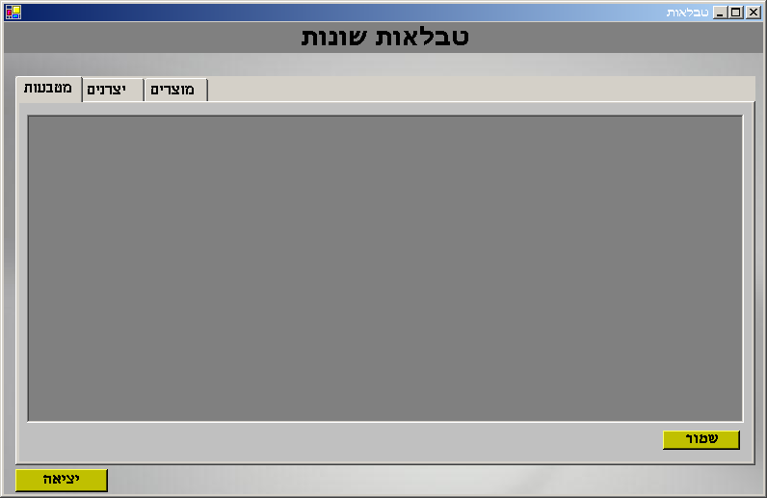
תסריט מספר 7.6.2
לחיצה על יציאה
תוצאה: מבצע יציאה מהחלון וחוזר לחלון האב

Slide 32
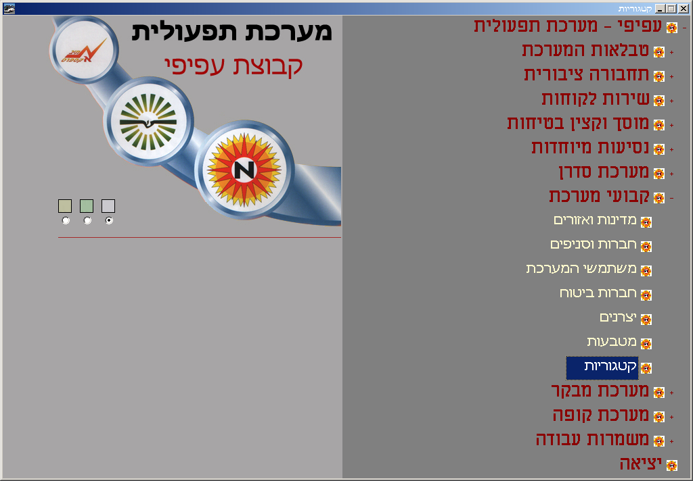
תסריט מספר 7.7
לחיצה פעמים על קטגוריות
תוצאה: הצגת חלון קטגוריות

Slide 33
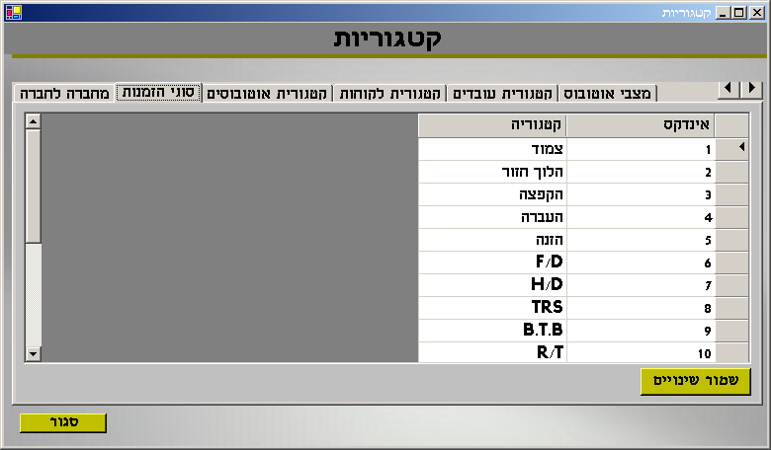
תסריט מספר 7.7.1
2)ביצוע הוספה /שינוי
1) בחירת אחת מהקטגוריות
3) לחיצה על שמור שינויים
תוצאה: מבצע שמירה ל הוספה/שינוי שבעתה

Slide 34
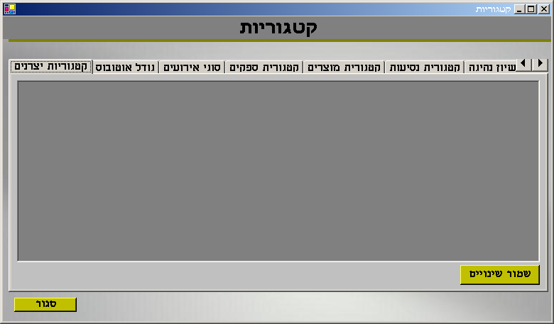
תסריט מספר 7.7.2
לחיצה אחת על סגור
תוצאה: מבצע יציאה מהחלון

